Slide 1

Science
advance science, engineering, and innovation

Slide 2
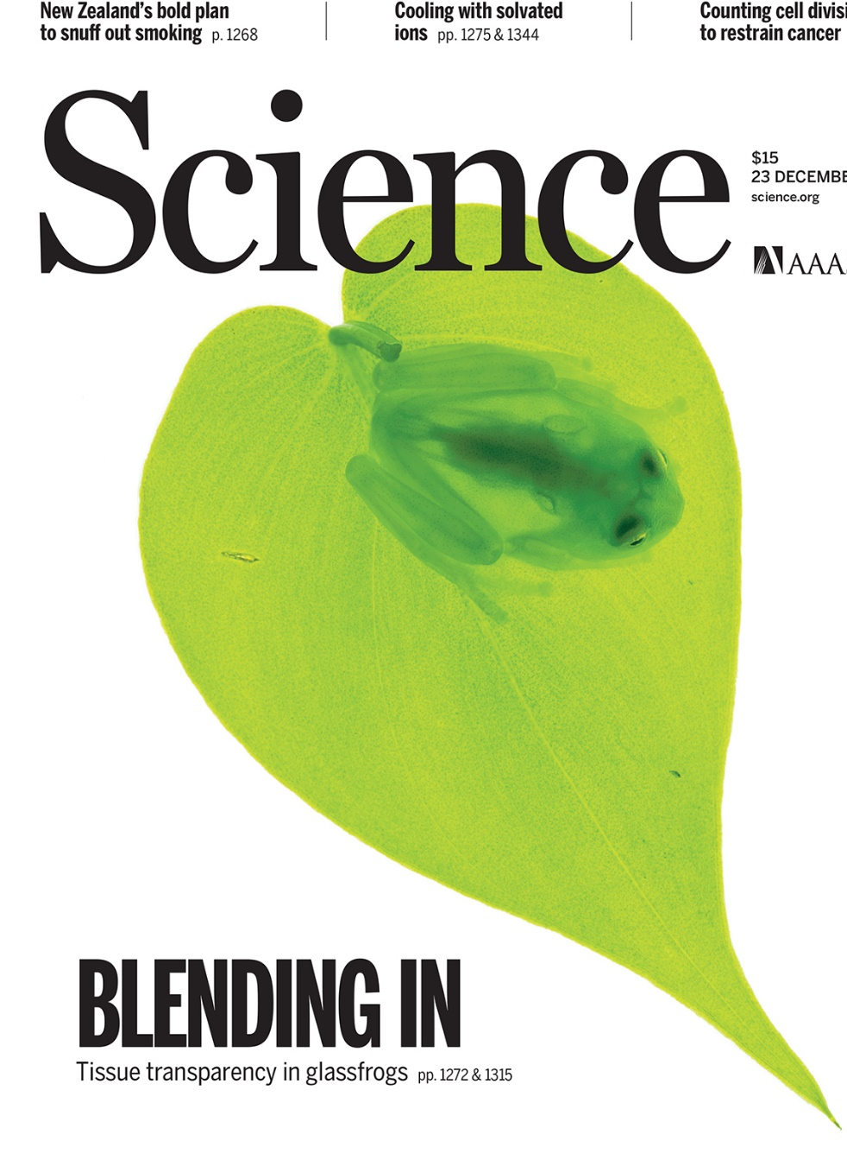
目录
Science出版社与期刊
Science数据库介绍
使用Science数据库
个性化服务

Slide 3
1
Science出版社与期刊

Slide 4

AAAS
AAAS：美国科学促进会创于1848年，位于美国华盛顿。是全球最大的科学协会，其代表多是科学界名人，美国政府许多科技政策的出台都事先经过该会的充分论证。
宗旨：促进科学，服务社会
265个分支机构，服务于1000多万科学家

Slide 5
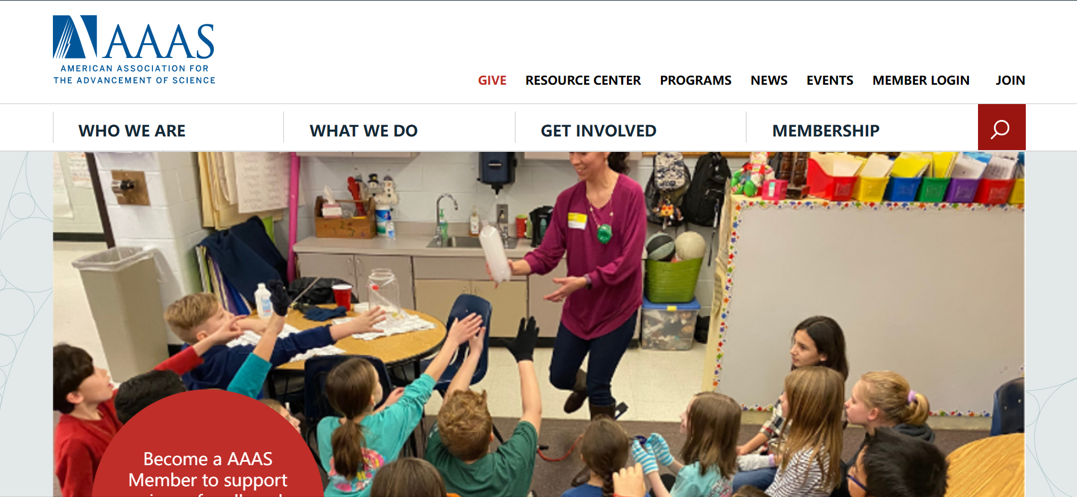
AAAS
AAAS
Journal publisher and so much more
ENHANCING GLOBAL POLICY & PUBLIC SUPPORTING
EDUCATION OUTREACH ADVOCACY ENGAGEMENT CAREERS

Slide 6

Science
由Thomas Edison创办于1880年，1900年起成为美国科学促进会（AAAS）的官方刊物。
全世界发行量最大的同行评审综合科学刊物，各国科学家公认的世界一流科技学术期刊，被誉为“诺贝尔奖获得者的摇篮”。
涵盖多种学科
  LIFE SCIENCES（50%）
  PHYSICAL SCIENCES（35%）
  OTHER SUBJECTS（15%，社会，政治，人类，宗教）

Slide 7



Science和中国
2008年9月30日，中国国务院总理温家宝在中南海紫光阁会见了到访的美国《科学》杂志主编布鲁斯·艾伯茨 。
2008年10月31日出版的《科学》周刊刊登了一篇社论，即温总理的《科学与中国现代化。http://www.sciencemag.org/cgi/content/summary/322/5902/649
2014年1月13日下午，美国《科学》杂志主编麦克纳特女士拜访了国务院总理李克强。《Li and Me》http://news.sina.com.cn/c/2014-04-05/202229873367.shtml
2017年4月17日，Science杂志主编Jeremy Berg博士到访清华大学，参观访问了结构生物学高精尖创新中心，并与生命学院、医学院、药学院的部分师生开展了讨论会议。此次访华推动了Science与中国地区的合作。

Slide 8
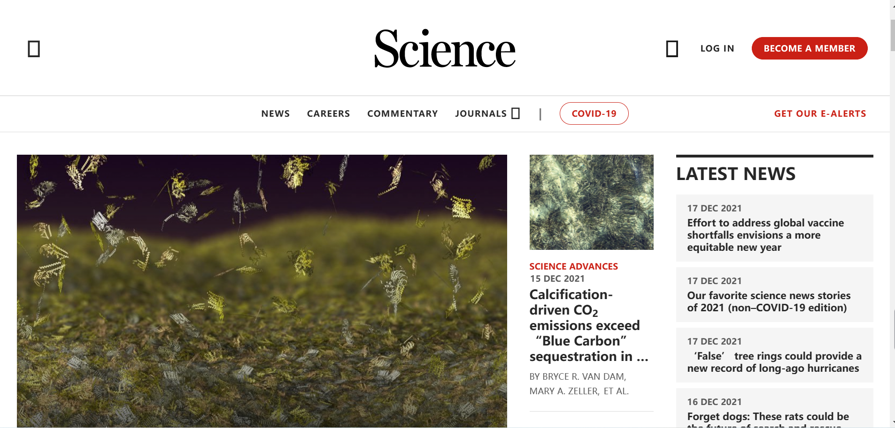
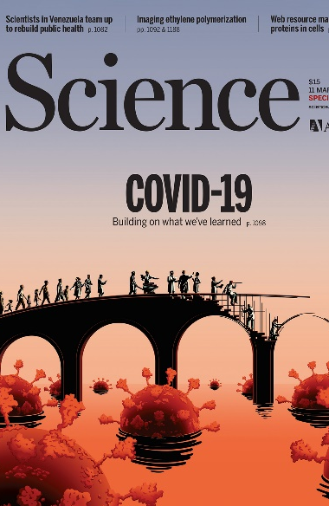
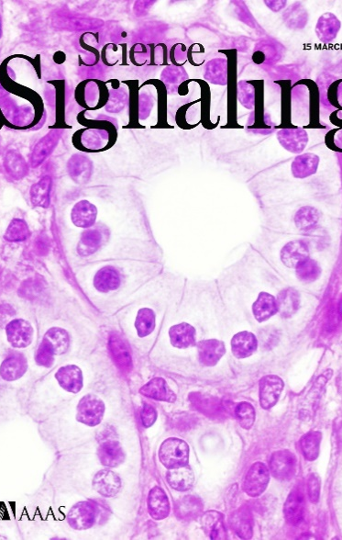
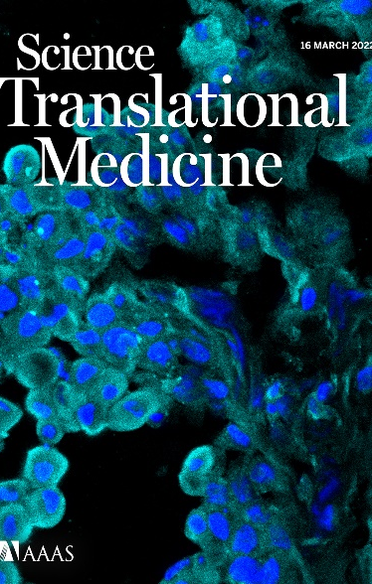
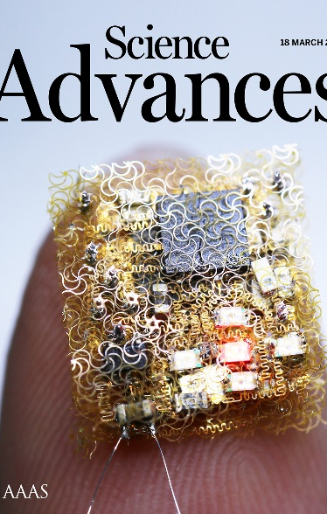
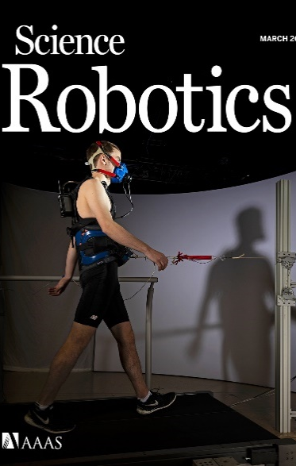
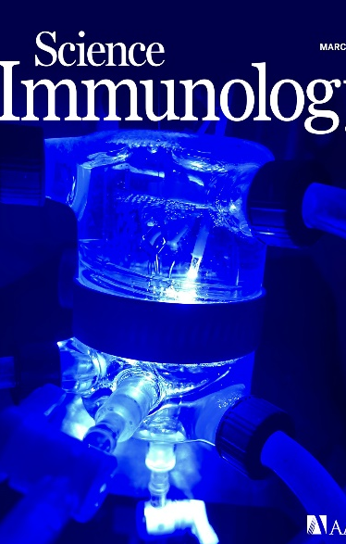
science
Family of Journals
系列期刊
1880
1999
2009
2015
2016
2016

Slide 9
学科资源
资源内容
《科学》周刊 (Science)
《科学转化医学》(Science Translational Medicine)
《科学信号》(Science Signaling)
《科学免疫学》(Science Immunology)
《科学机器人》(Science Robotics)
《科学进展》(Science Advances)
涵盖学科
综合期刊，生命科学，自然科学，其他学科。

Slide 10
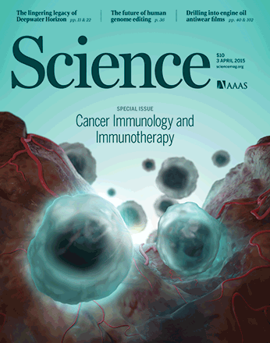
系列期刊-Science《科学》
具有科学新闻杂志和学术期刊双重特点
  新闻&社论（49％）
  专家评审的研究论文（51％）
高品质、高影响力
  编辑团队由25位具有博士学位的编辑，及超过120名来自各学科领域的顶尖专家组成；
  来稿要经过严格的同行评审，稿件接收率不到7％；

Slide 11
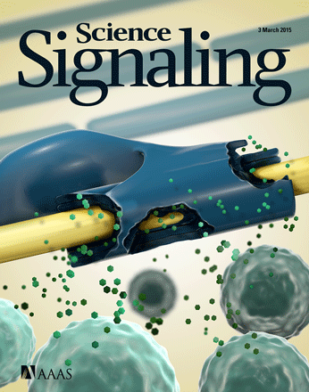
系列期刊-Science Signaling《科学信号》
  创刊于1999年，原Science STKE —《细胞信号转导》，是美国科学促进会（AAAS）旗下研究细胞信号转导的官方刊物。
  研究范围：生物化学、生物信息学、细胞生物学、分子生物学、微生物学、系统生物学、免疫学、神经科学、药理学、生理学。
  期刊品质：在生物化学、分子生物学及细胞生物学领域名列前茅。

Slide 12
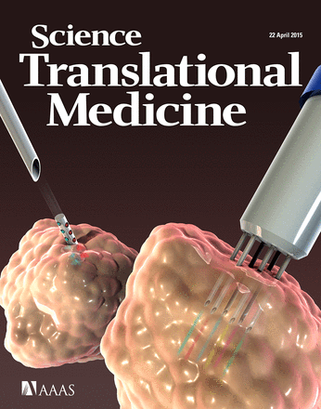
系列期刊-Science Translational Medicine
《科学转化医学》
2009年美国科学促进会（AAAS）推出的最新官方刊物，为所有相关学科的基础研究、转化研究和临床研究的专业人员提供思想沟通和交流的论坛。
宗旨：将基础科学和临床研究联系起来，以改善全球患者的护理。
研究范围：癌症学、基因组科学、分子生物学、神经科学、生物工程学、生物信息学，细胞学、心血管疾病、卫生政策等。
期刊品质：《科学转化医学》是在科学、工程和医学等交叉学科领先的线上周刊。2020年影响因子为17.956。

Slide 13
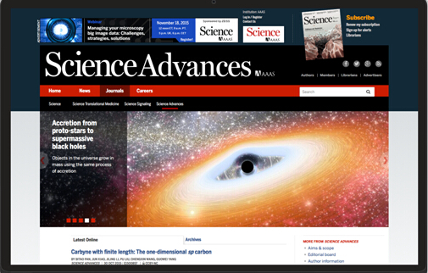
系列期刊-Science Advances《科学进展》
创刊于2015年，美国科学促进会（AAAS）旗下第一本纯OA期刊
特点：交叉学科；快速出版
研究范围：计算机、工程、环境、生命、数学、
物理、社会科学等
期刊品质：秉承严格的收录标准、审稿流程；
一经出版便被SCI收录。

Slide 14
系列期刊-Science Robotics《科学机器人》
创刊于2016年
特点：交叉学科，内容涵盖广泛
研究范围：基础科学，计算机科学，工程，医学，既包含了机器人学的传统法则
也包含很多新兴的发展动态和趋势，例如先进材料和仿生
设计，涉及微米/纳米机器人，陆地/海底机器人，人工智
能，机器人生物材料等
期刊品质：机器人学的传统学科
先进材料和仿生设计等新兴趋势

Slide 15
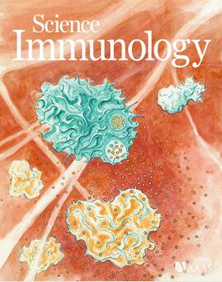
系列期刊 - Science Immunology
《科学免疫学》
创刊于2016年
使命：通过展现在免疫学扩展领域内的革新与进步，来使读者加深对免疫系统的了解与理解
研究范围：细胞和临床免疫学的交叉学科，涉及大量关于人类的生物有机体的研究；所有文献经由同行评审，全部为以科学研究为基础的原创性文献，涉及免疫学相关的重要研究进展、新的医疗工具和新技术的应用等。
期刊品质：在免疫学中名列前茅。

Slide 16
2
Science数据库介绍

Slide 17
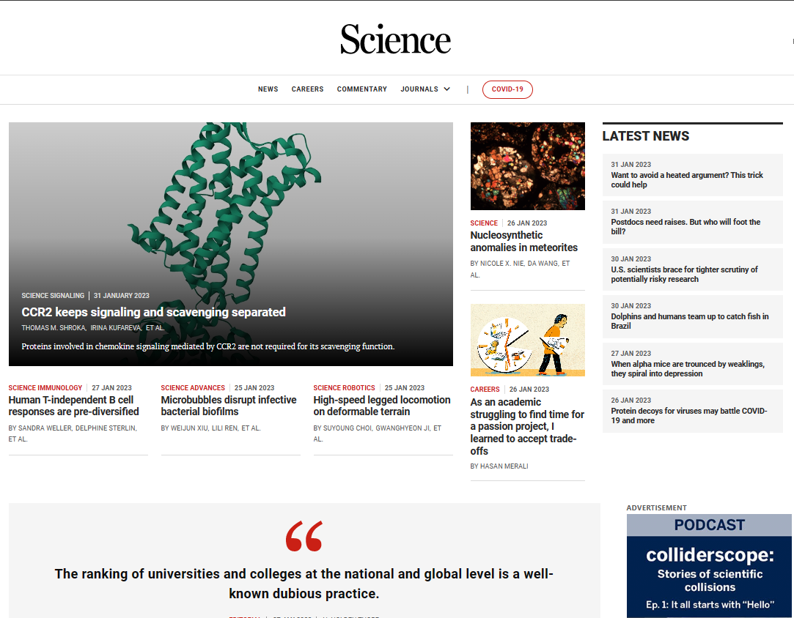
SCIENCE.ORG
新平台—满足研究界和出版方不断变化的需求
内容视图更集中
功能模块显著提升：增强搜索、作者工具和以读者体验为中心的重新设计
内部效率和灵活性的变化
Science Home Page

Slide 18
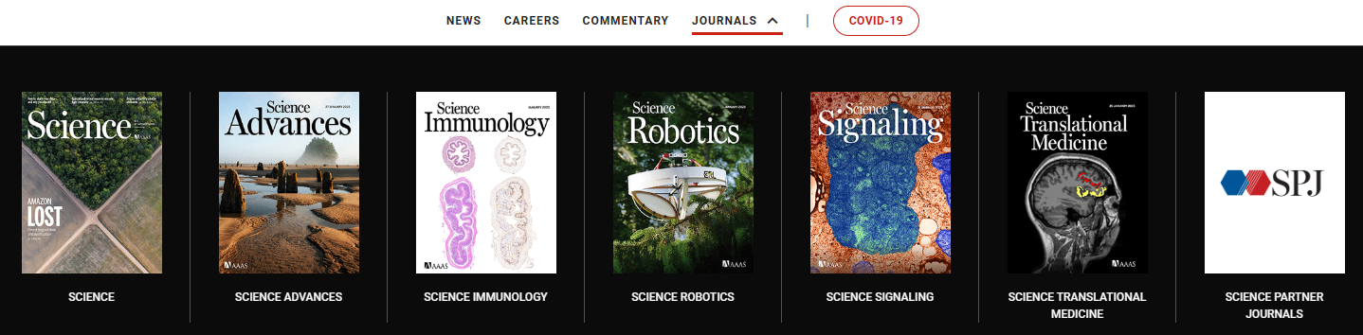
SCIENCE.ORG
数据库内容板块入口
点击封面可直接进入对应期刊数据库

Slide 19
特色版块
Science News
  Science新闻组每天都会为在线用户提供几篇关于科研成果或科学政策的最新消息；也会提供每周出版的Science Magazine中收录的新闻类文章。以简洁扼要的内容，使读者花费少量时间就能及时了解世界各地各科研领域的最新进展。
Science Careers
  为科学家们谋职、寻找基金支助项目或科研合作项目提供信息；提供与之相关的文献和议题，并设讨论区供科学家们交流经验。
Science First Release
  提供精选文章快速在线发表，可先于印刷媒体四到六周，自发布日起即为发表，并可以被引用。

Slide 20
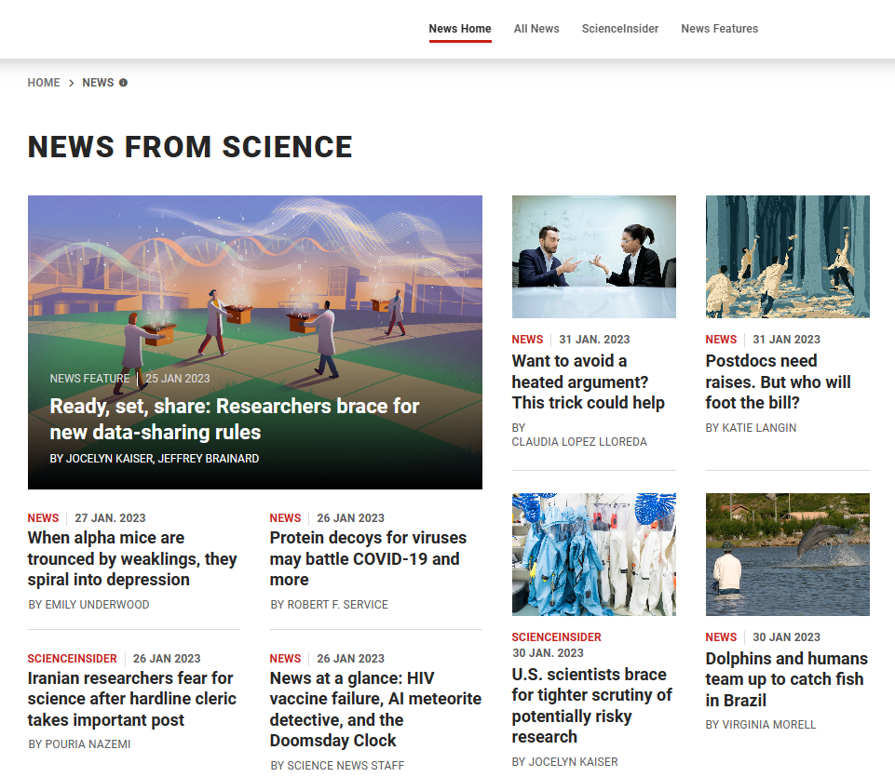
Science News
资源导航栏，选
择感兴趣的新闻

Slide 21
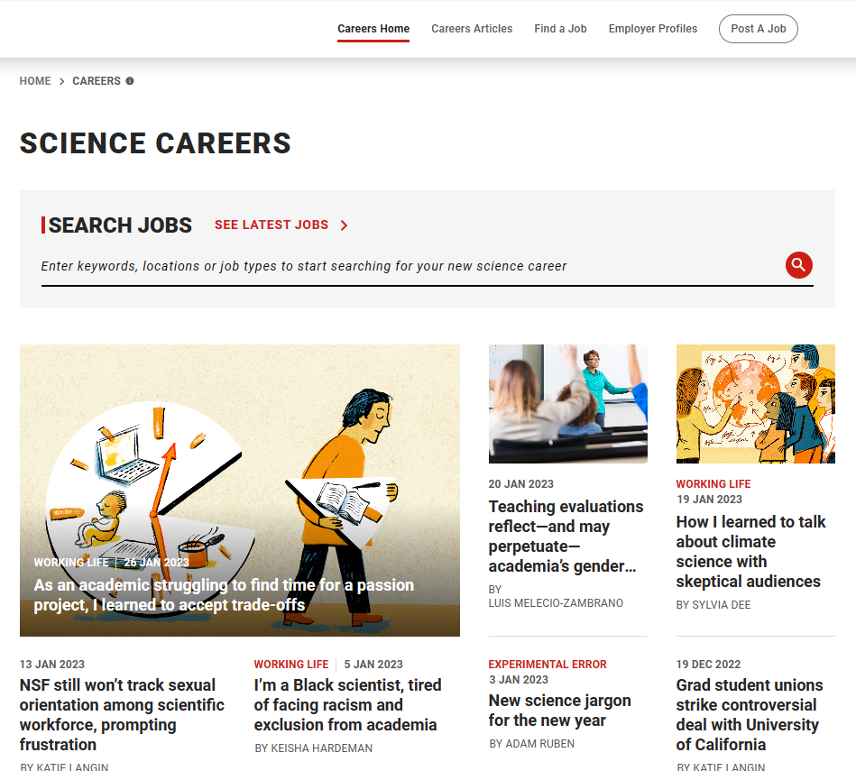
Science Careers
可以在上面发布
或寻找科研工作

Slide 22
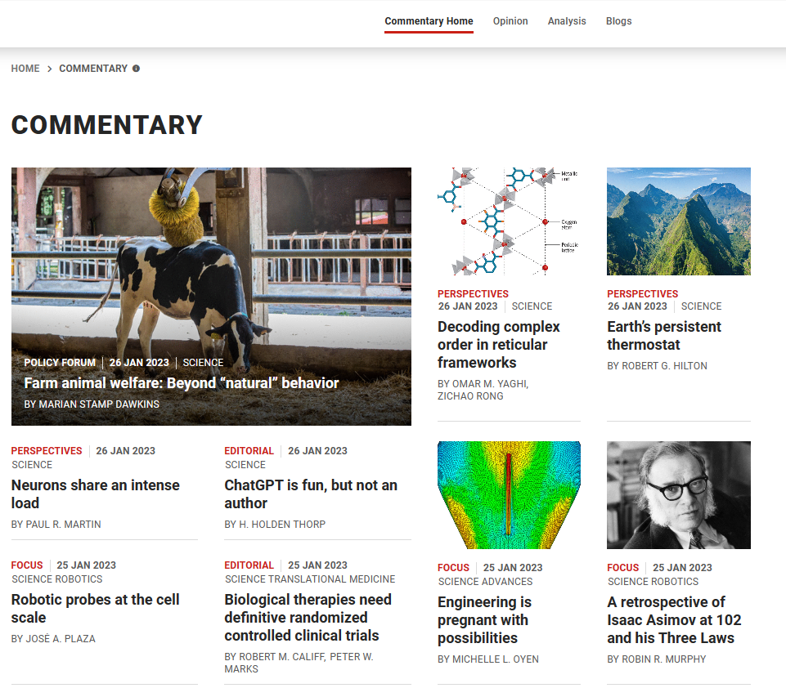
Commentary
按观点，分析和博客分类的评论文章

Slide 23
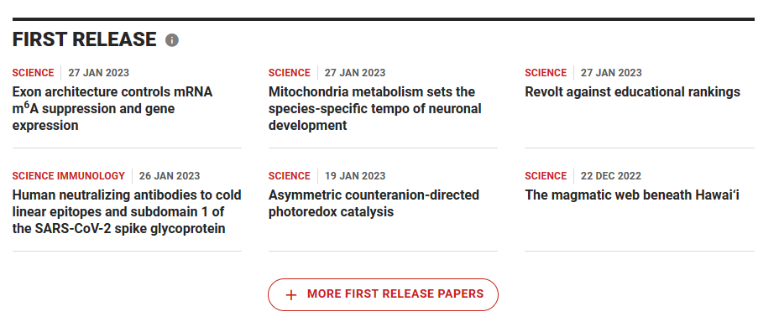
First Release
提供精选文章的快速在线发表。
文章可能会先于印刷媒体四到六周发布。
首次发表论文被视为在发布之日发表，并且自该日起即可被引用。
紧接着是期刊目录，只需单击期刊封面即可查看当前一期内容。

Slide 24
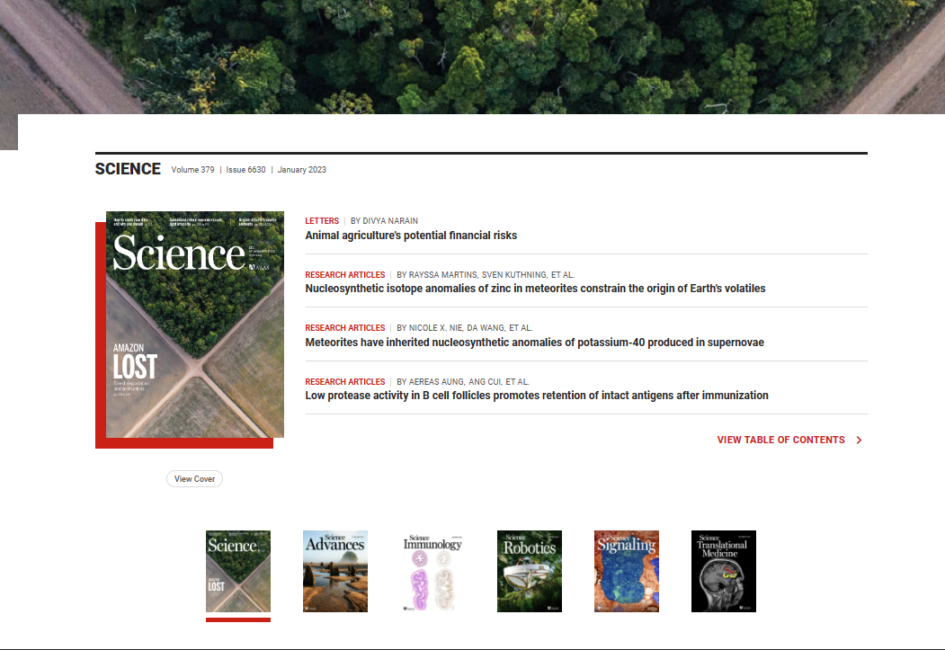
最新期刊目录
期刊目录，点击查看当前一期内容
直接点击切换期刊

Slide 25
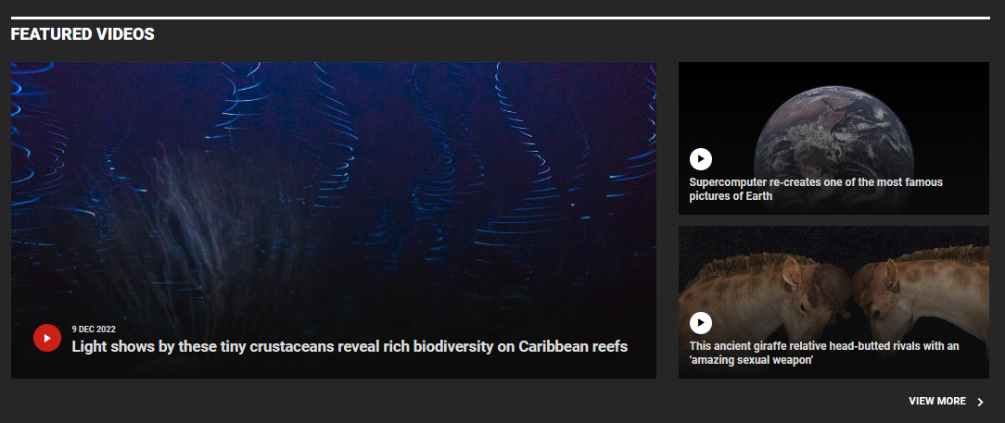
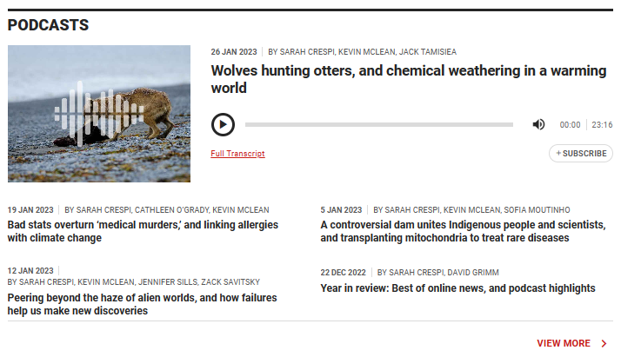
多媒体
视频文件：单独嚯半酣与文章中，内容涉及广泛，可用来展示实验原理、某项运作机理或实践记录等。
音频文件：每周科学播客的主持人莎拉 · 克雷斯皮，会与来自世界各地的研究人员、新闻记者等一起探讨最新的科学发现。

Slide 26
3
使用Science数据库

Slide 27
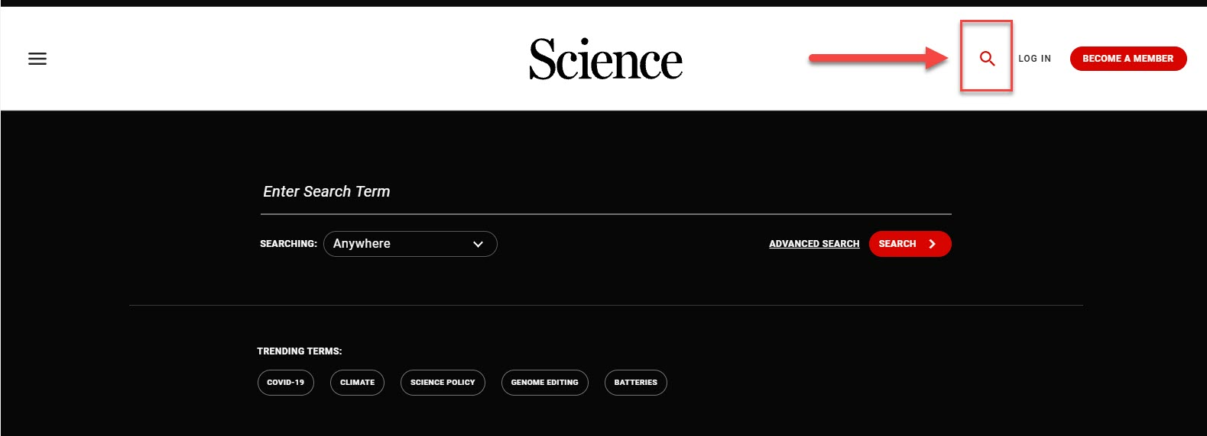
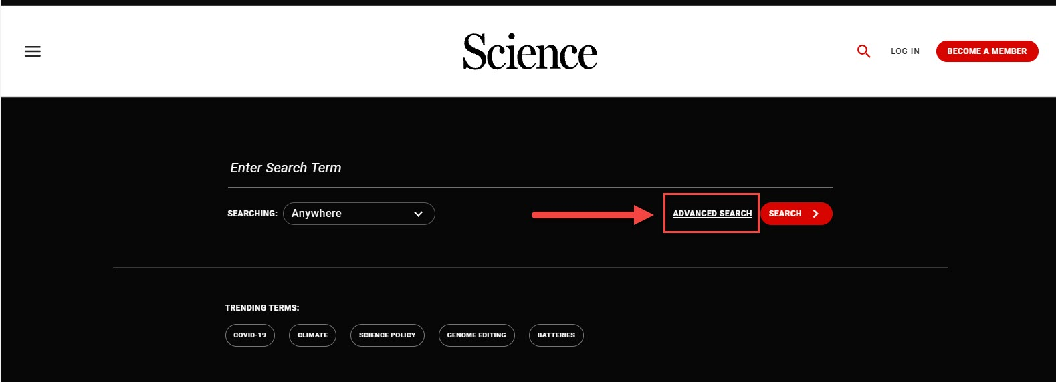
Search
1
2
快速检索
3
4
高级检索

Slide 28
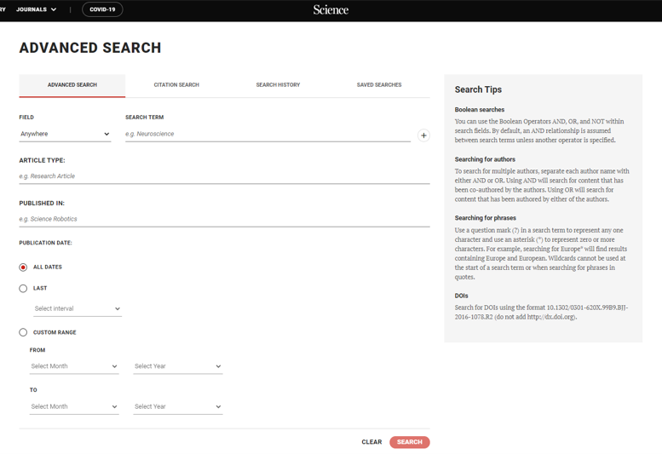
Advanced Search
关键词检索
字段：标题、作者、关键字、摘要等
搜索词:（例如神经科学等）
文章类型：研究和社论、新闻、职业和职业资源、观点和评论、书籍和媒体评论等。
选择子刊：从我们的六种期刊中选择一种或多种（Science、Science Advances、Science Immunology、Science Signaling、Science Translational Medicine 和 Science Robotics）。
发布日期：选择所有日期或自定义范围。
添加限制条件，单击右下角的红色 Search（搜索）按钮。

Slide 29
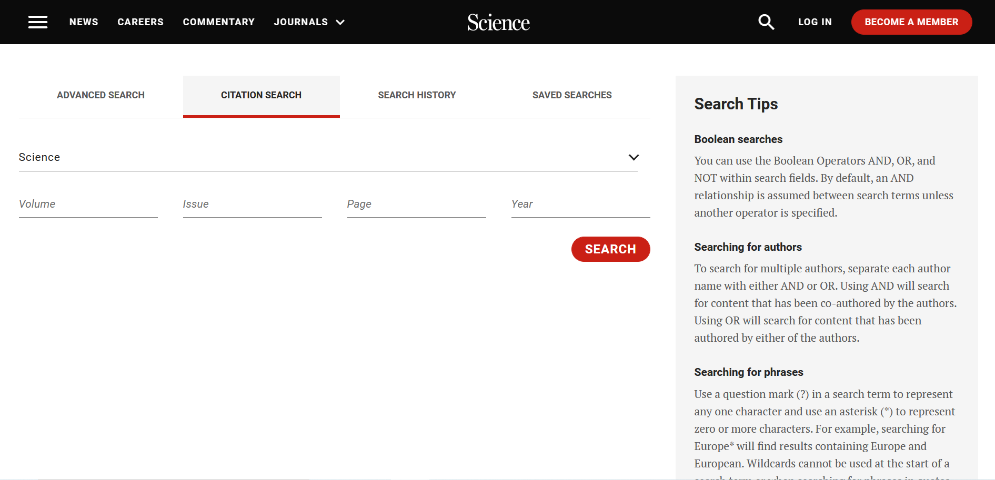
Citation Search
引文搜索
期刊
卷
期
页码
年份
输入限制条件，单击红色 Search（搜索）按钮。

Slide 30
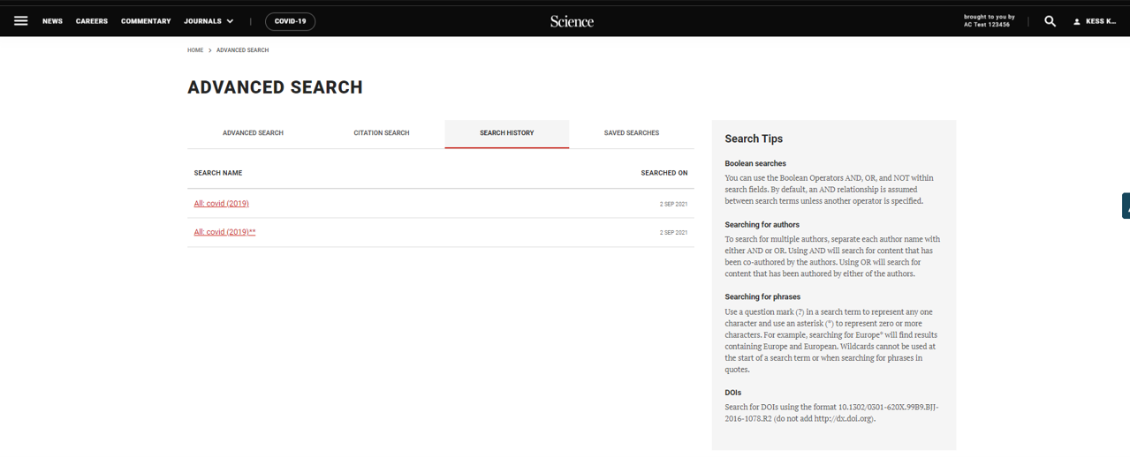
Search History
检索历史
显示全部搜索历史，点击链接直接进入结果页。show here and clicking on the hyperlink

Slide 31


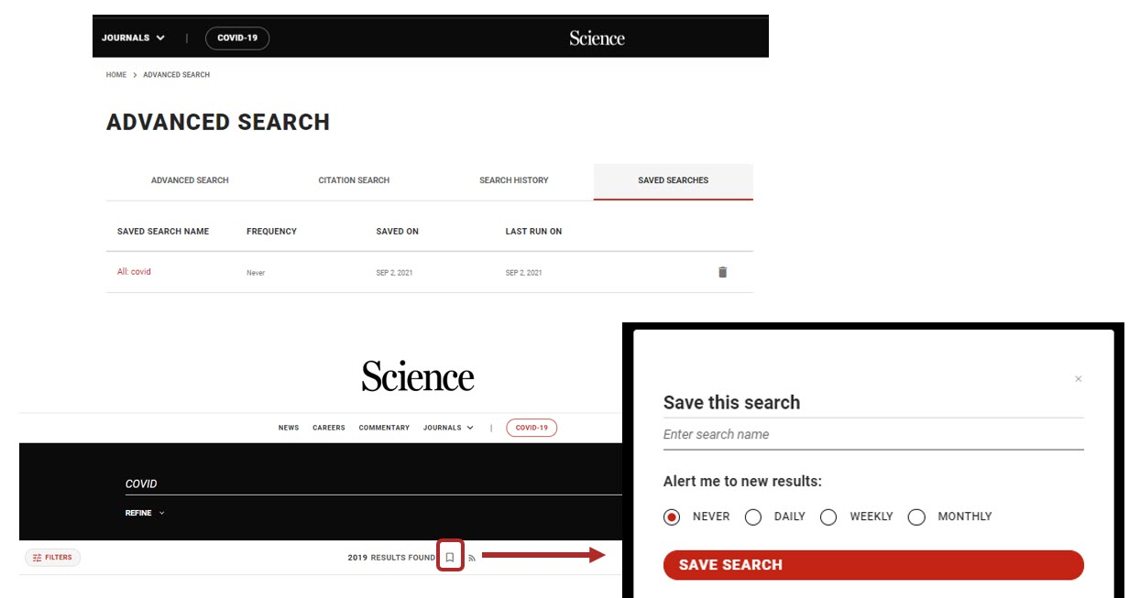
Saved Search
进入搜索结果页面，单击Save Search 图标输入名称以保存结果，同时可以设置新消息提醒频率 。
高级检索“SAVED SEARCHES”标签下，可查看、管理保存的词条
检索结果页面点击🔍，完成设置即可保存检索词条

Slide 32
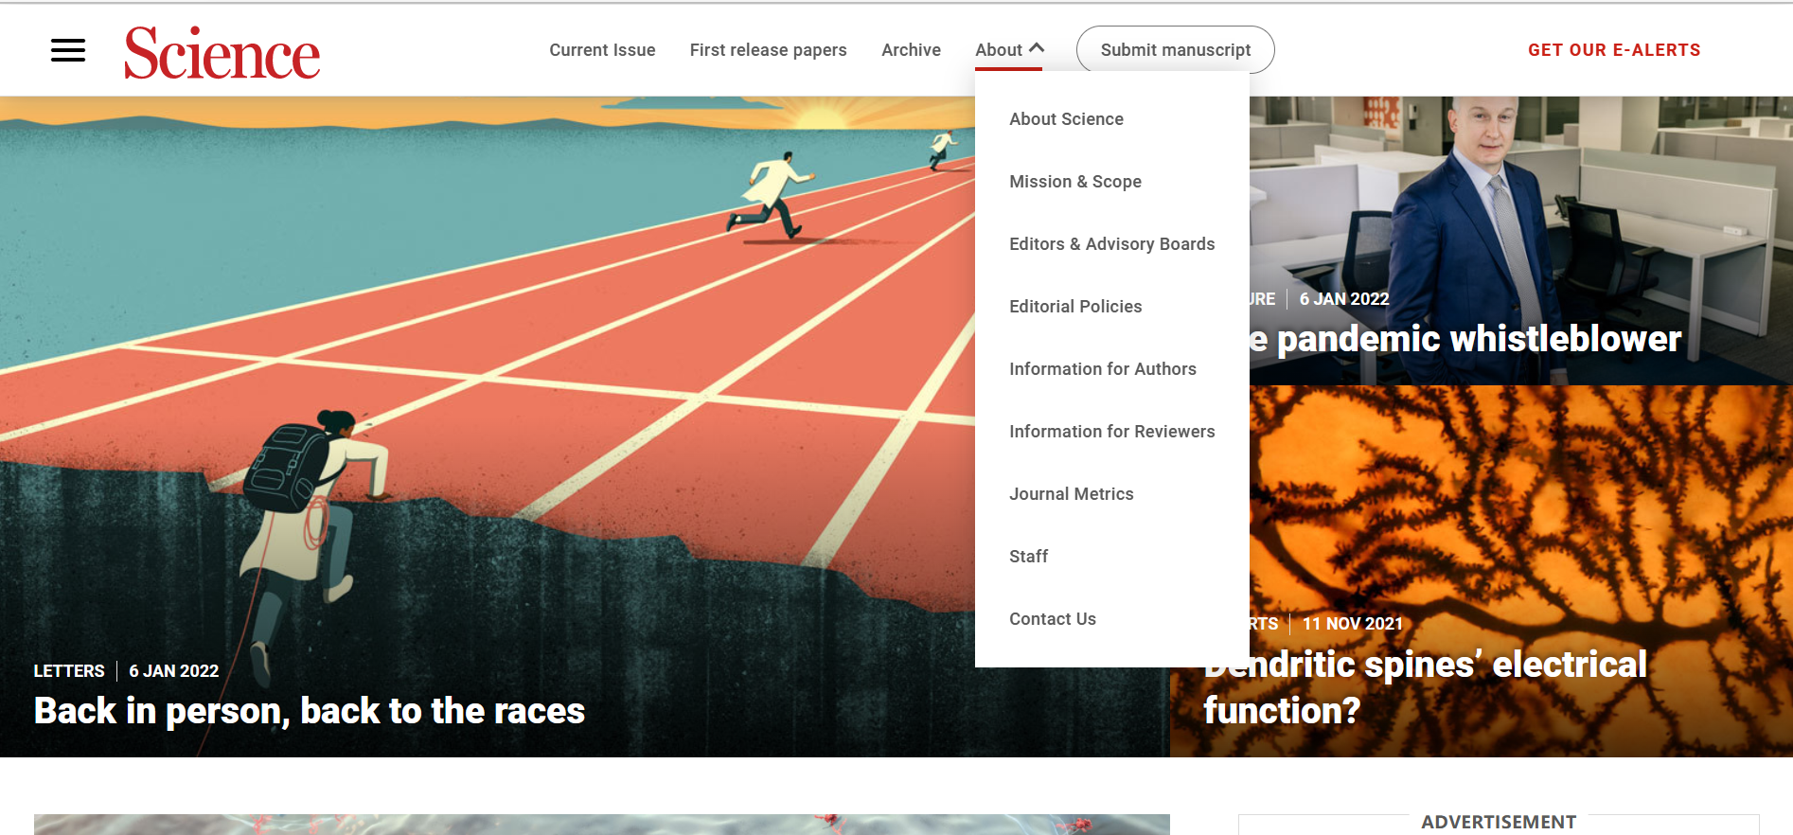
期刊数据库
Science为例
当前期刊
首次发表
往期期刊
作者中心
Notes:
当前期刊，首次发表（首次发布的文章，在正式期刊发布前在线发布的文章，后期会略作修改），往期期刊。在当期期刊和首次发布的文章，点击链接直接阅读

Slide 33
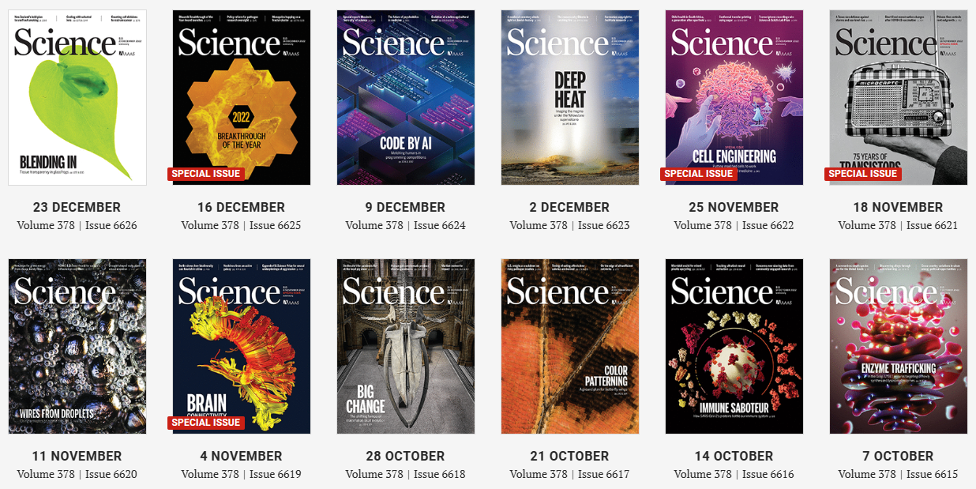
期刊数据库-Archive

Slide 34
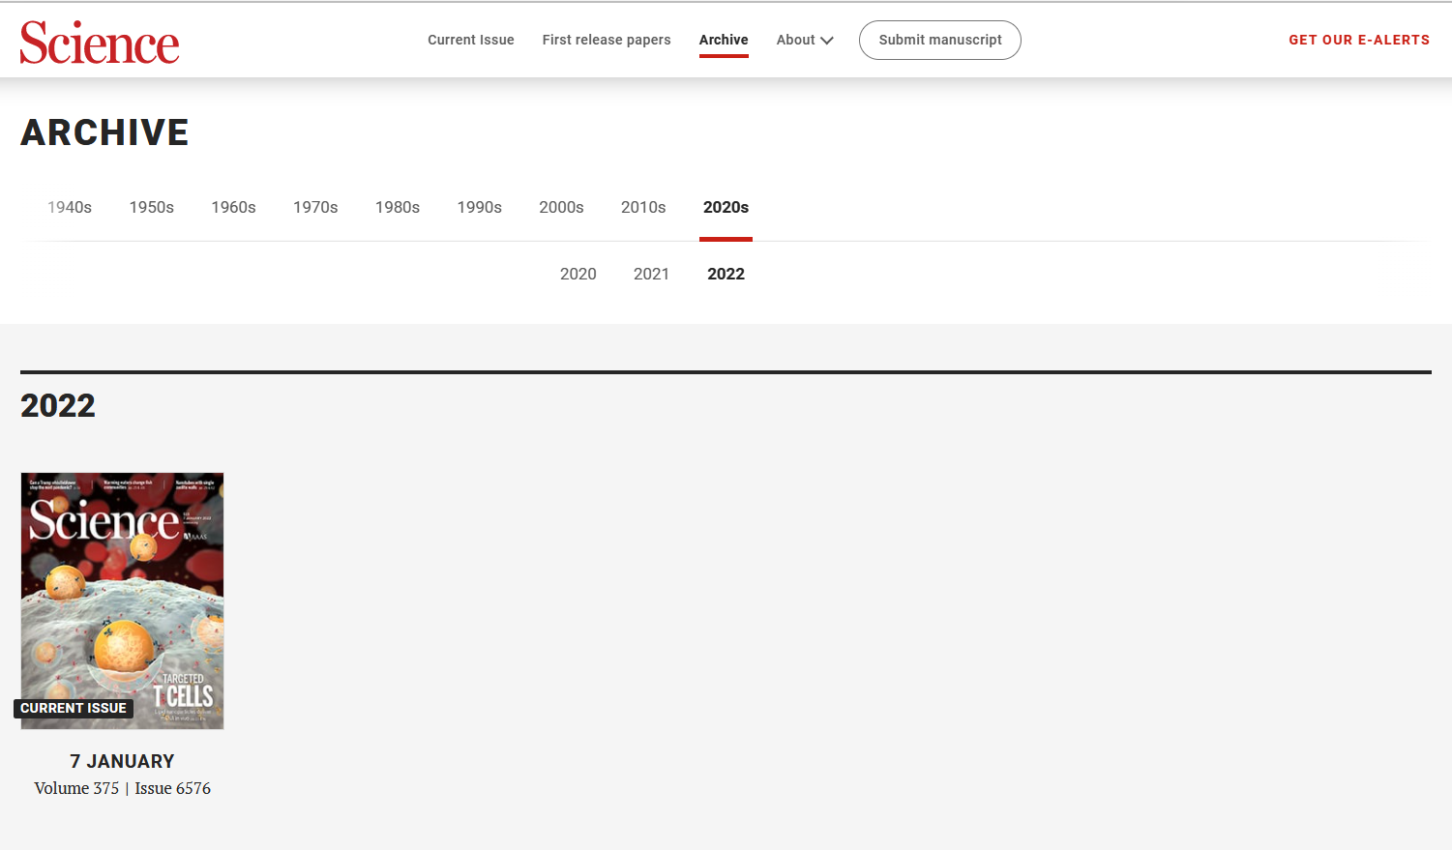
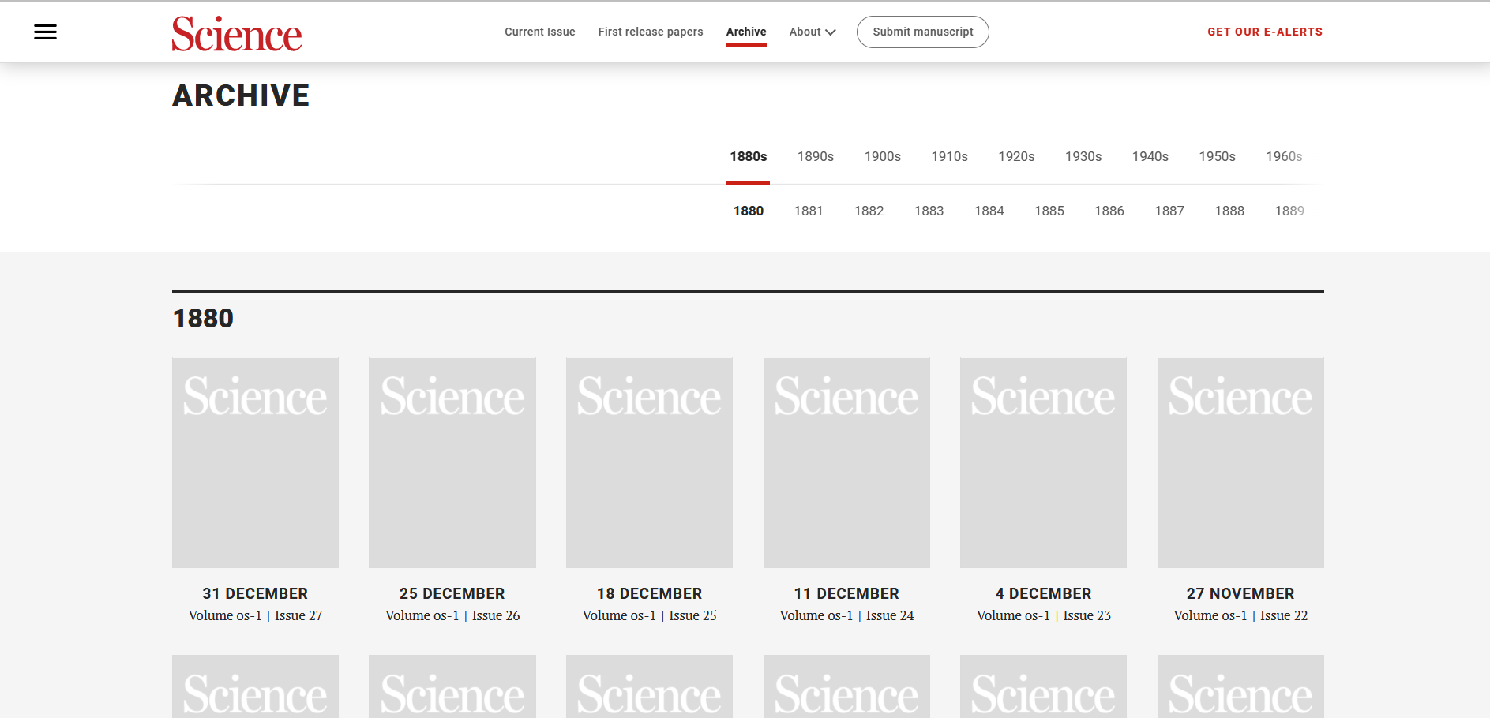
期刊数据库-Archive
选取年份，显示该年份所有期刊
所有期刊可回溯至创刊年
点击期刊封面进入期刊目录
Notes:
往期期刊，创刊以来所有内容（选取年份，显示该年份所有期刊，点击封面即可）
大家还记得之前提到的science主刊创刊时间吗？science主刊创刊于1880年。

Slide 35
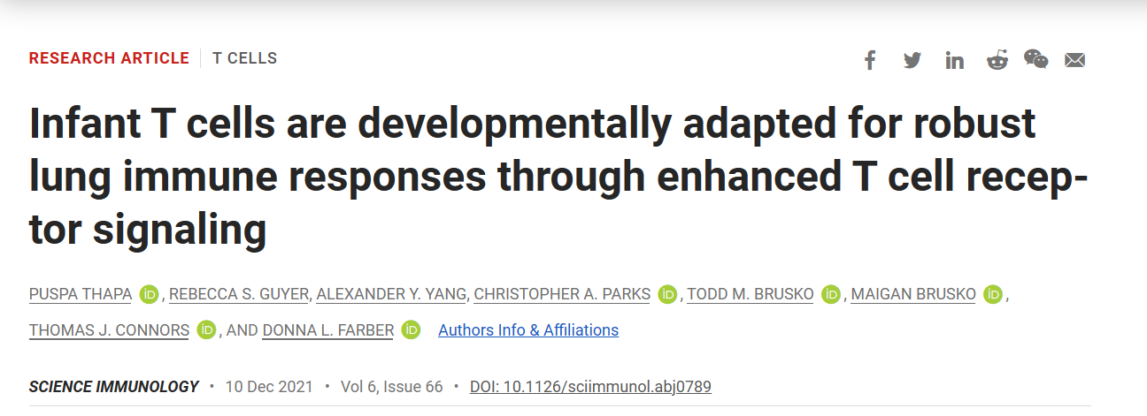
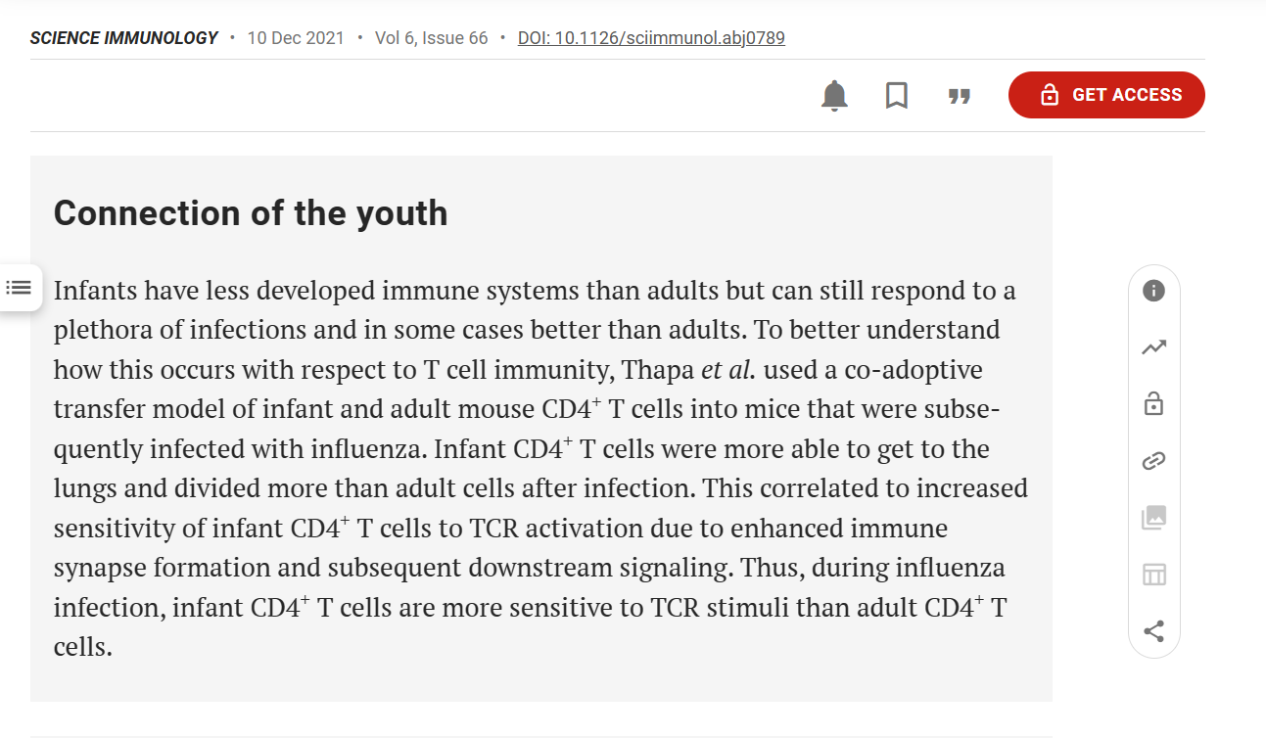
期刊数据库-文章详情页
一键分享
正文内容；参考文献在底部
标签栏—快速查看文章相关信息

Slide 36
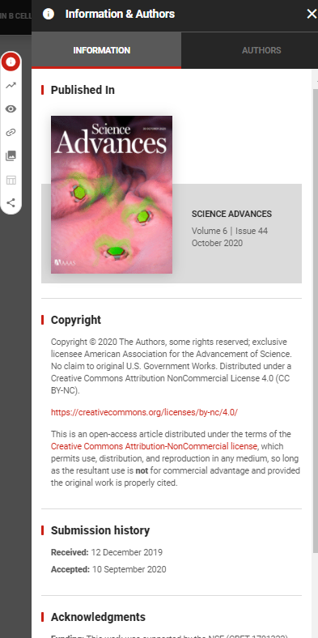
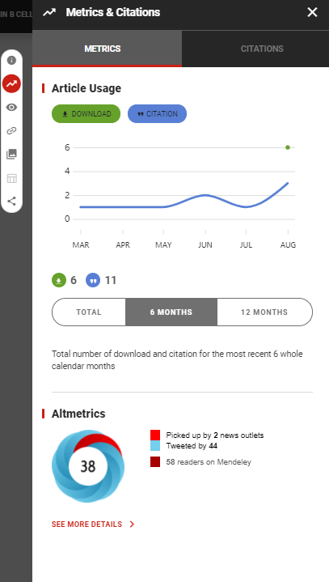
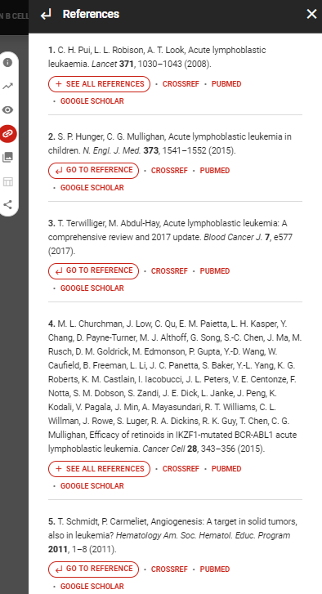
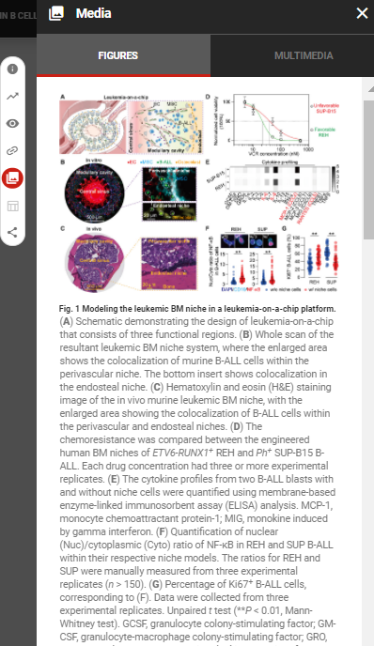
期刊数据库-文章标签栏
文章和作者信息
文章阅读引用量
参考文献
文章图表
Notes:
从上到下依次是文章信息（作者，发布期刊，时间，声明等），指标和被引量，pdf下载，参考文献，图片和多媒体，分享

Slide 37
4
个性化服务

Slide 38
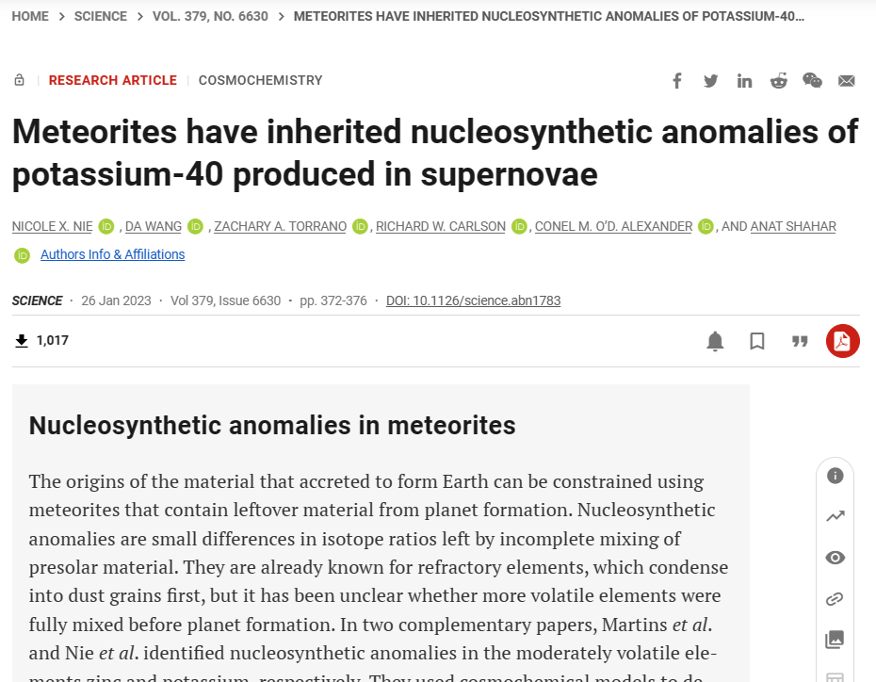
个性化服务
下载量
提醒：文章内容更新发送提醒
书签：加入书签，方便下次继续阅读
引文跟踪：当该文章被引用时，
立即收到提醒
PDF下载：可进行电子版文档下载，
也可以保存到我的账户

Slide 39
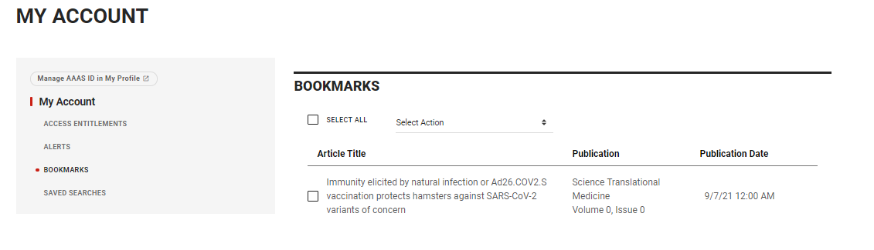
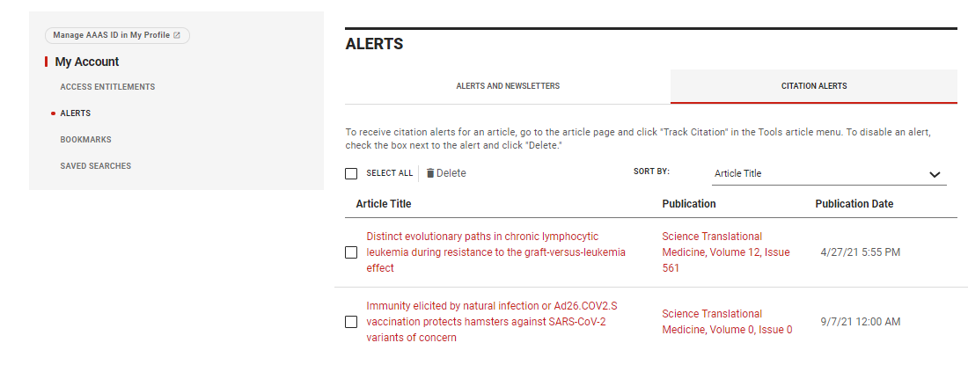
个性化服务
点击对应按钮，即可跳
转到我的账户页面，进
行文章收藏的保存删除
等批量操作

Slide 40

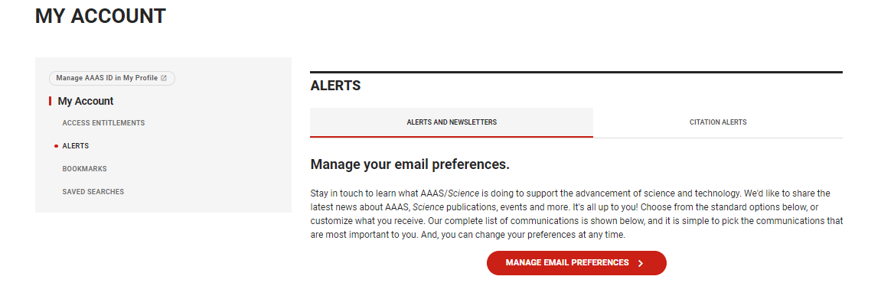
个性化服务
可以从主页，GET OUR E-ALERTS进入提醒邮件设置也可以在我的账户,ALERTS AND NEWSLETTERS中点击红色按钮进行邮件设置

Slide 41
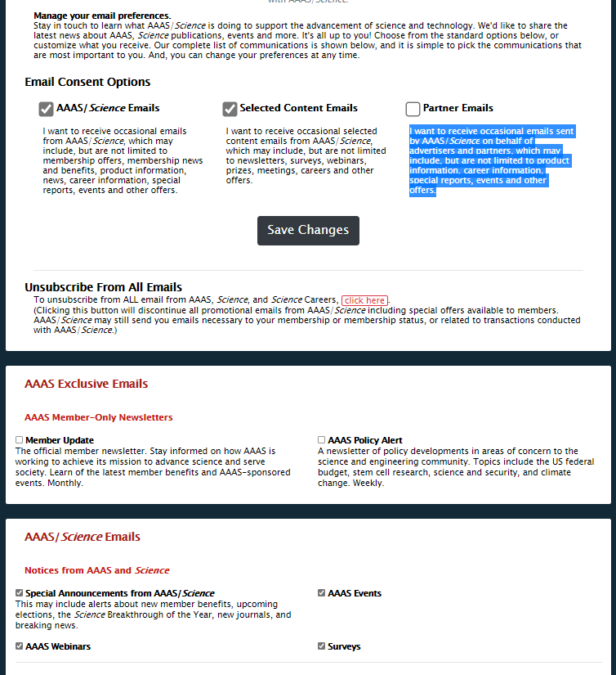
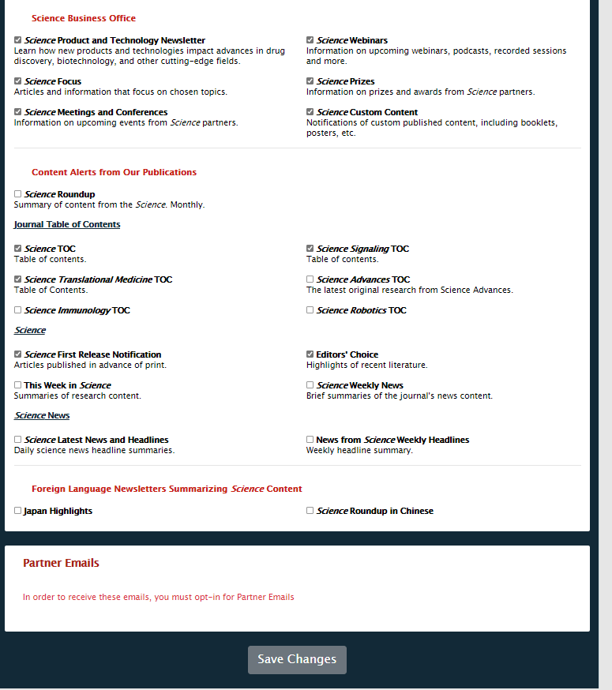
个性化服务
选择接受到提醒邮件的频率，内容，语言，选择期刊，选择扩展内容是否接受广告或其他商业邮件等其他内容，也可以在此关闭邮件提醒

Slide 42

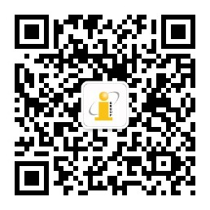
联系我们
iGroup信息服务
李茜茹 (Grace)
grace@igroup.com.cn
iGroup官方微信公众号，汇聚国内外学术图书馆和出版界前沿资讯，图书馆员在线研修课堂等信息；还有Thieme, BMJ, JAMA等更多数据库的免费试用和咨询服务等。

